Slide 1
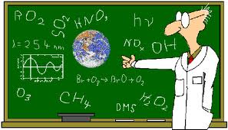
~KEMIJA~
Mateja Šušić
8.b

Slide 2
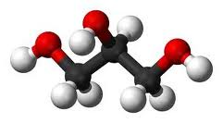
Kisela svojstva vodenih otopina karboksilnih kiselina potječu od:
A) molekula vode
B) karboksilatnih iona
C) oksonijevih iona

Slide 3
NETOČAN ODGOVOR :/

Slide 4
TOČAN ODGOVOR
☺

Slide 5
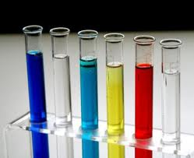
Neutralizacija je reakcija između:
A) octa i vode
B) octa i kiseline
C) octa i lužine

Slide 6
NETOČAN ODGOVOR :/

Slide 7
TOČAN ODGOVOR
☺

Slide 8
Octeno – kiselim vrenjem:
A) iz alkohola metanola nastaje ocat uz pomoć kvaščevih gljivica
B) iz šećera glukoze uz nedovoljan pristup zraka nastaje ocat
C) kisik iz zraka uz pomoć octenih bakterija oksidira alkohol etanol u ocat

Slide 9
NETOČAN ODGOVOR :/

Slide 10
TOČAN ODGOVOR
☺

Slide 11
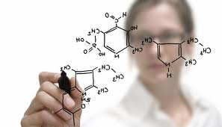
Soli octene kiseline nazivaju se:
A) acetati
B) formijati
C) propanoati

Slide 12
NETOČAN ODGOVOR :/

Slide 13
TOČAN ODGOVOR
☺

Slide 14
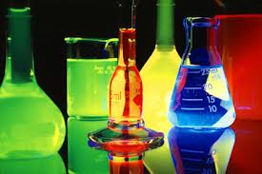
U reakciji octa i sode bikarbone nastaje plin kojeg sadržavaju i gazirana pića, a to je:
A) ugljikov monoksid
B) ugljikov dioksid
C) supmorov trioksid

Slide 15
NETOČAN ODGOVOR :/

Slide 16
TOČAN ODGOVOR
☺

Slide 17
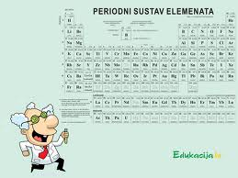
9 %-tni alkoholni ocat kojim zakiseljavamo hranu u svom sastavu sadrži:
A) etansku kiselinu
B) metansku kiselinu
C) butansku kiselinu

Slide 18
NETOČAN ODGOVOR :/

Slide 19
TOČAN ODGOVOR
☺

Slide 20
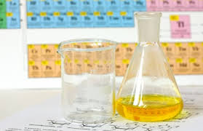
Karboksilne kiseline su organski spojevi opće formule:
A) R—OH
B) R—COOH
C) R—CHO

Slide 21
NETOČAN ODGOVOR :/

Slide 22
TOČAN ODGOVOR
☺

Slide 23
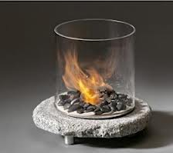
Koja je karakteristična funkcijska skupina svih karboksilnih kiselina:
A) karboksilna
B) hidroksilna
C) karbonilna

Slide 24
NETOČAN ODGOVOR :/

Slide 25
TOČAN ODGOVOR
☺

Slide 26
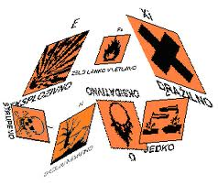
Koji od navedenih napitaka u svom sastavu ne sadrži karboksilne kiseline:
A) vino
B) limunada
C) Coca-Cola

Slide 27
NETOČAN ODGOVOR :/

Slide 28
TOČAN ODGOVOR
☺

Slide 29
Više masne kiseline su one koje zajedno s drugim molekulama izgrađuju:
A) ugljikohidrate ili šećere
B) bjelančevine ili proteine
C) masti i ulja

Slide 30
NETOČAN ODGOVOR :/

Slide 31
TOČAN ODGOVOR
☺

Slide 32
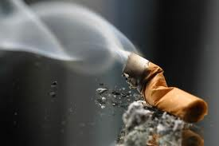
Gorenje je kemijska reakcija s:
A) vodikom
B) kisikom
C) ugljikovim dioksidom

Slide 33
NETOČAN ODGOVOR :/

Slide 34
TOČAN ODGOVOR
☺

Slide 35
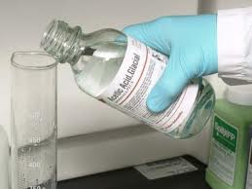
Produkti gorenja alkohola su:
A) voda i sumporov dioksid
B) voda i kalcijev karbonat
C) voda i ugljikov dioksid

Slide 36
NETOČAN ODGOVOR :/

Slide 37
TOČAN ODGOVOR
☺

Slide 38
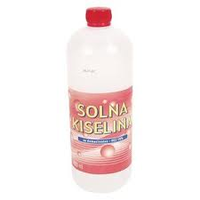
Alkohol se može dobiti:
A) octeno-kiselim vrenjem
B) mliječnim vrenjem
C) alkoholnim vrenjem

Slide 39
NETOČAN ODGOVOR :/

Slide 40
TOČAN ODGOVOR
☺

Slide 41
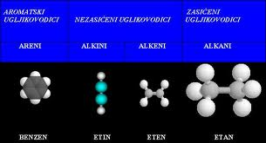
Alkoholnim vrenjem ili fermentacijom nastaje:
A) metanol i voda
B) etanol i ugljikov dioksid
C) ocat i ugljikov dioksid

Slide 42
NETOČAN ODGOVOR :/

Slide 43
TOČAN ODGOVOR
☺

Slide 44
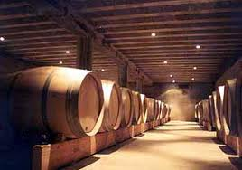
Aromatski ugljikovodici su:
A) ravni nezasićeni ugljikovodici
B) prstenasti nezasićeni ugljikovodici
C) prstenasti zasićeni ugljikovodici

Slide 45
NETOČAN ODGOVOR :/

Slide 46
TOČAN ODGOVOR
☺

Slide 47
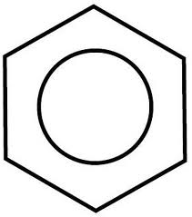
Benzen daje:
A) pozitivan test s bromnom vodom
B) negativan test s bromnom vodom
C) pozitivan test s otopinom kalijeva permanganata

Slide 48
NETOČAN ODGOVOR :/

Slide 49
TOČAN ODGOVOR
☺

Slide 50
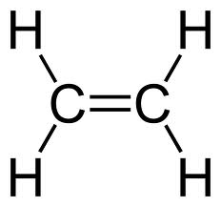
Alkeni su:
A) zasićeni ugljikovodici
B) nezasićeni ugljikovodici
C) prezasićeni ugljikovodici

Slide 51
NETOČAN ODGOVOR :/

Slide 52
TOČAN ODGOVOR
☺

Slide 53
KRAJ ☺

